Slide 1
Charles使用介绍
基础技术部 - 周伟

Slide 2
提纲
一、Charles介绍
二、Charles安装和配置
三、Charles的使用
四、相关链接

Slide 3
问题场景
1.研发人员新接手了一个APP项目，怎么知道哪个模块对应哪些接口呢？
2.测试人员测试中出现了问题，如何来快速定位问题接口和开发人员呢？
3.研发人员问，出现问题的请求参数和返回内容是啥？
4.研发人员说，你修改一下请求的xx参数，看返回正常不？
5.能不能直接把问题接口包括环境发给研发，让他自己去解决。
6.研发人员说，我现在在外地，你把复现的整个流程发我吧。
7.研发人员解决过程中，能不能把test的请求代理到本地来快速查找问题呢？
8.研发人员说，问题我解决了，你重新请求一下，看正常不。能不能快速方便的重试呢？

Slide 4
简介
Charles 是一个抓包工具。它的原理是通过成为电脑或者移动设备的请求代理，截取网络请求和请求结果达到分析抓包的目的。
主要功能：
1.截取 Http 和 Https 网络请求。
2.重发网络请求。
3.修改请求参数和修改返回内容。
4.网络请求的远程映射和本地映射。

Slide 5
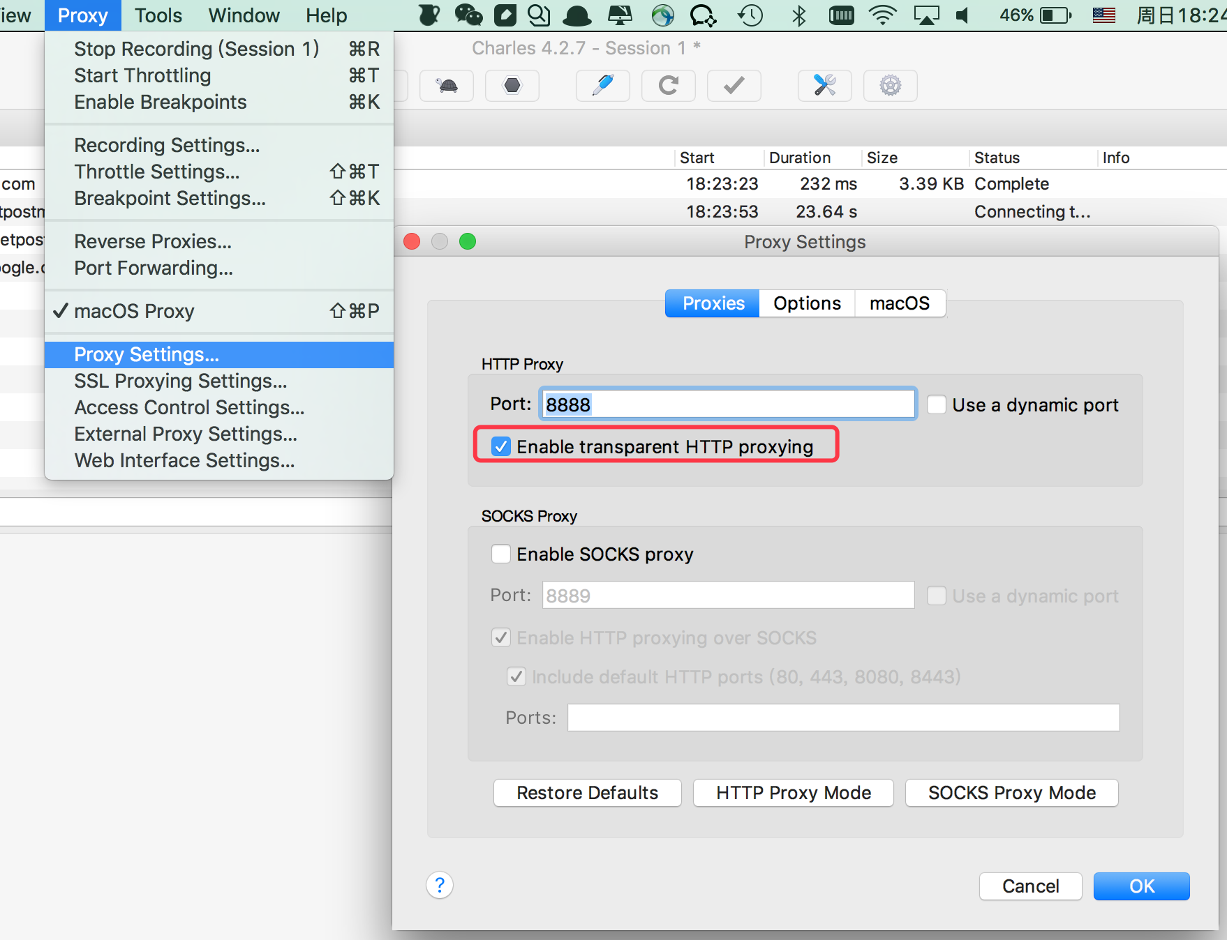
Charles安装和配置
安装：下载最新版本并安装 (https://www.charlesproxy.com/latest-release/download.do )
配置：
1：菜单：Proxy -> Proxy Settings... -> 勾选 Enable transparent HTTP proxying

Slide 6
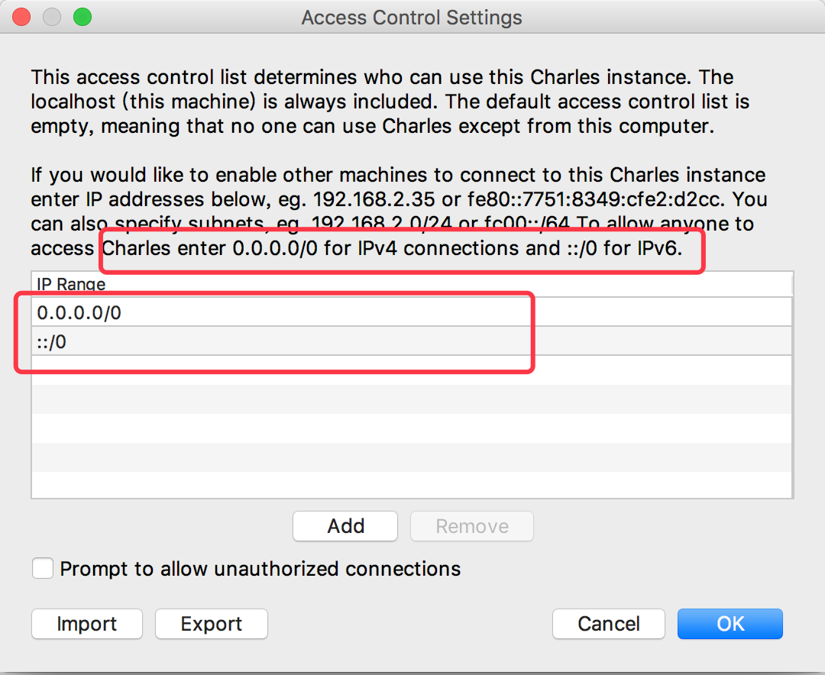
Charles安装和配置
配置：(允许访问的ip配置)
2：菜单：Proxy -> Access Control Settings... 添加 0.0.0.0/0 (允许所有ip接入charles代理)

Slide 7
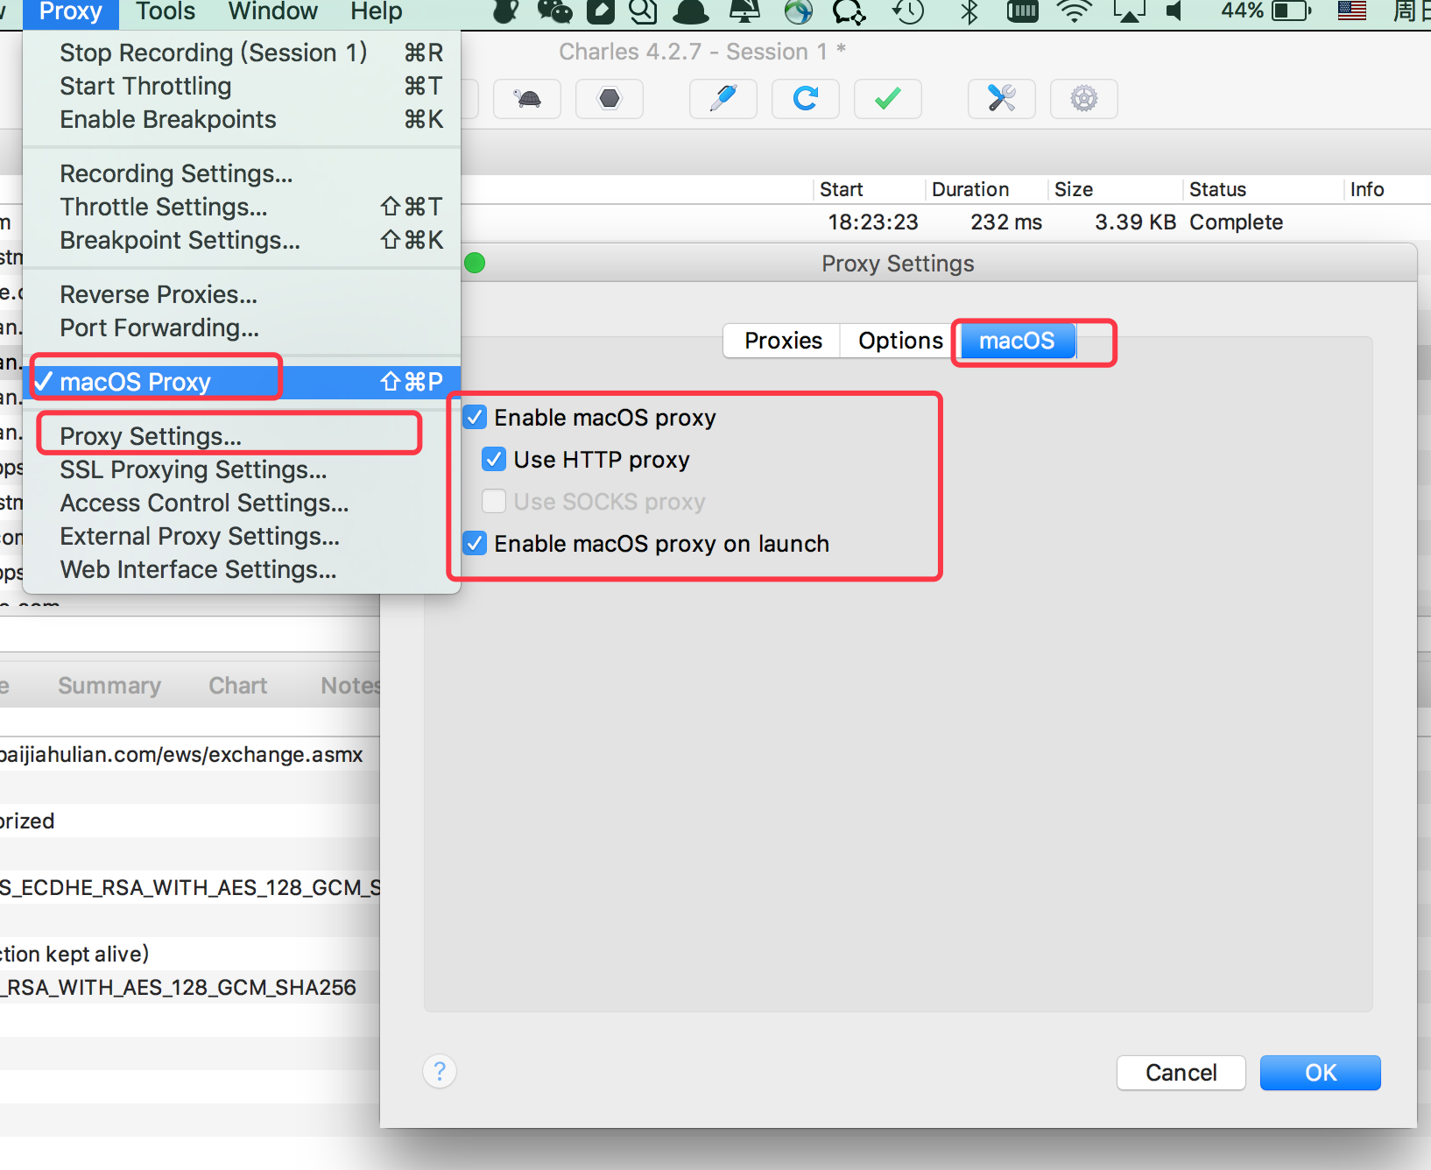
Charles安装和配置
配置: (是否开启本机代理相关配置)
3：菜单：Proxy -> macOS Proxy

Slide 8
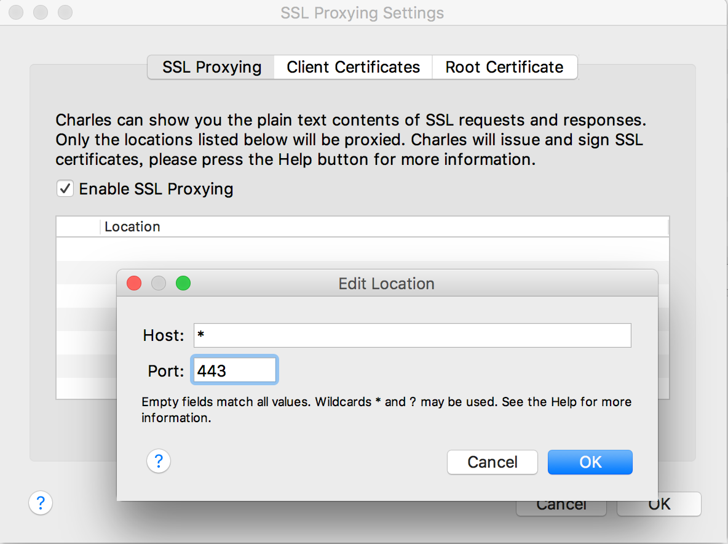
Charles安装和配置
配置：
4：菜单：Proxy -> SSL Proxying Settings... -> 勾选 Enable SSL Proxying，并添加允许所有域名的Https请求。（*，443）

Slide 9
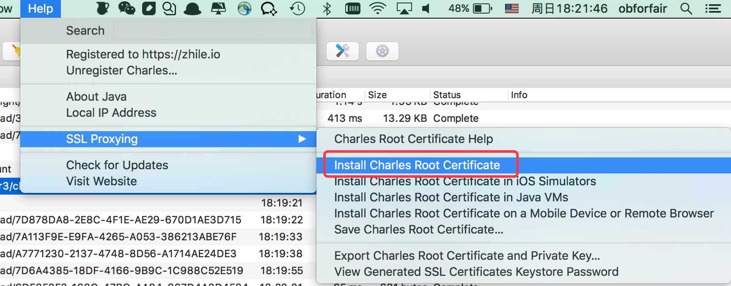
Charles安装和配置
配置: (ssl 请求https相关配置)
5：菜单：Help -> SSL Proxying... -> Install Charles Root Certificate ,添加Charles Https 本地证书

Slide 10
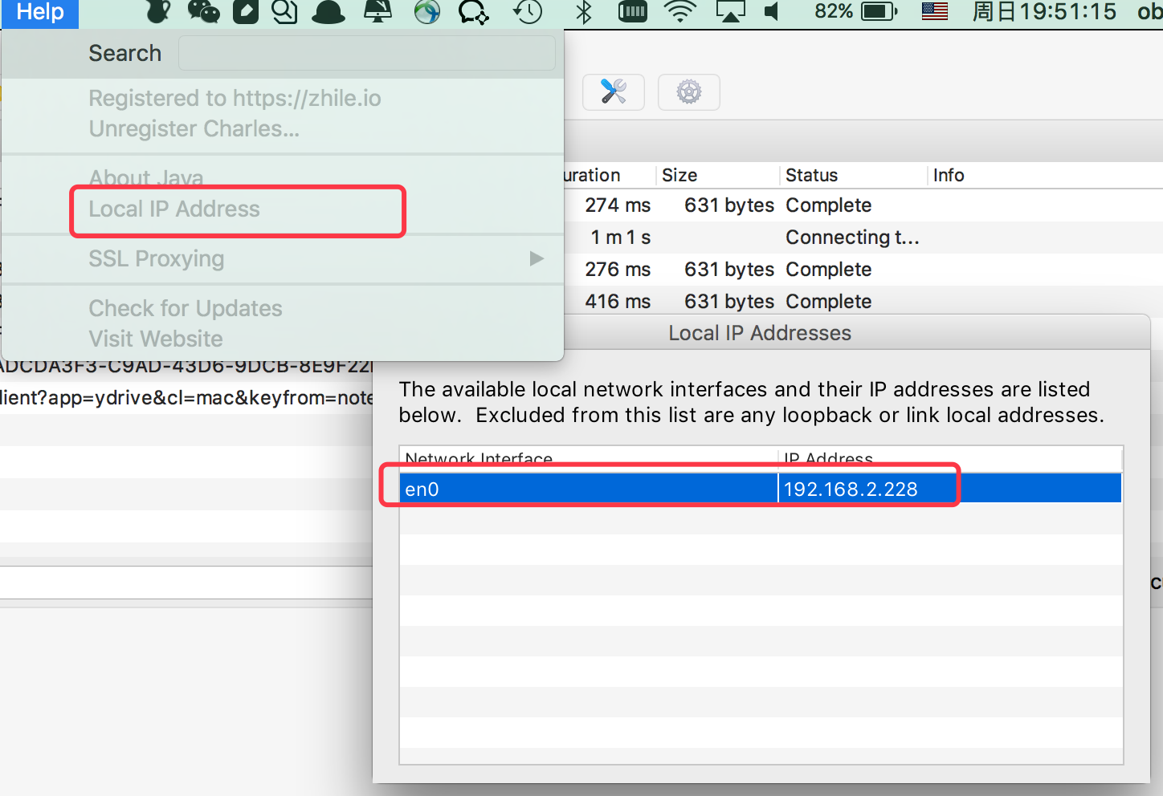
Charles安装和配置
配置: (查看本地代理ip)
6：菜单：Help -> Local IP Address (用于手机代理设置)

Slide 11
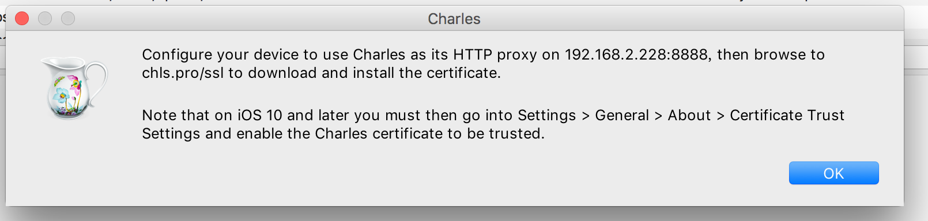
Charles安装和配置
配置: (手机安装SSL 证书)
7：菜单：Help -> SSL Proxying-> Install Charles Root Certiricate on a Mobile Device …
首先手机浏览器请求http://chls.pro/ssl下载证书，并进行安装，如果Android没能自动安装可按照以下步骤进行
Android:
小米：如果浏览器下载后没有自动安装可以手动安装，设置->更多设置->加密和凭据->从存储设备安装证书 (安装后可以从用户信任证书中找到)
IOS: 安装后需要信任，设置 > 通用> 关于本机>证书信任设置.

Slide 12
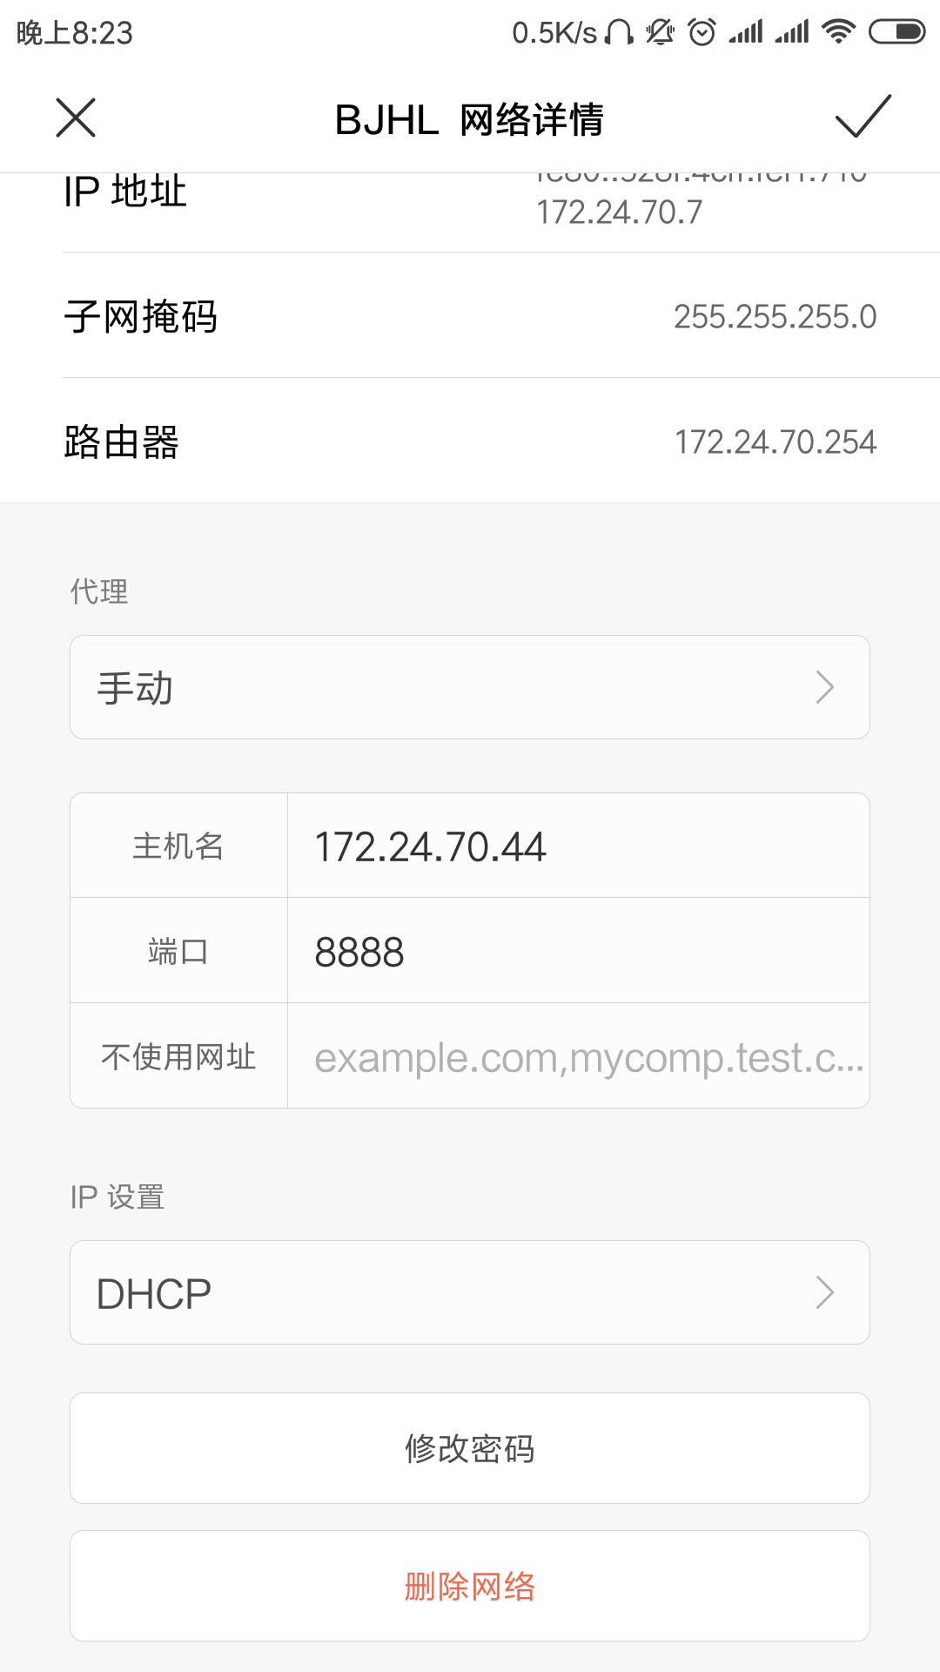
Charles使用
1:浏览器连接代理：
Charles->菜单->Proxy->打开macOs Proxy,浏览器请求相关页面即可在Charles看到请求记录
2:手机开启代理
手机和mac连接同一WIFI(为了使手机和mac获取的ip可以通信),然后手机选择wifi设置，代理选择手动，主机名填写mac ip 地址(Charles选择Help->Local Ip Address进行查看)

Slide 13
Charles使用
界面布局:

Slide 14
Charles使用
界面的主要功能：
1:Structure\Sequence 来切换浏览视图 (Structure按域名分类展示，Sequence按时间列表展示)
2:过滤请求的三种办法：
最简单的，Filter直接输入过滤字段
Proxy->Recording Settings->Include 添加需要代理的域名
在请求列表中右击需要代理的请求点击Focus,然后在Focused打上勾
3:工具条描述：
依次为 ：清除记录，开启\关闭记录、开启\关闭网络限流、开启\关闭断点功能，编辑发送请求，重新发送请求，校验前端内容返回，工具快捷键，设置快捷键

Slide 15
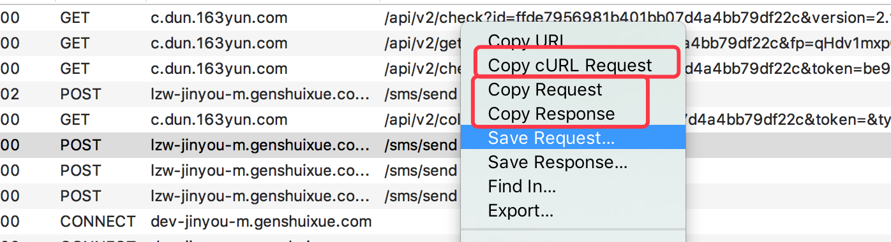
Charles使用
常用功能：
1: 拷贝请求和返回，拷贝请求环境
Copy Request:拷贝请求参数
Copy Response 拷贝返回内容
Copy cURL Request 将请求环境包装成cURL请求

Slide 16
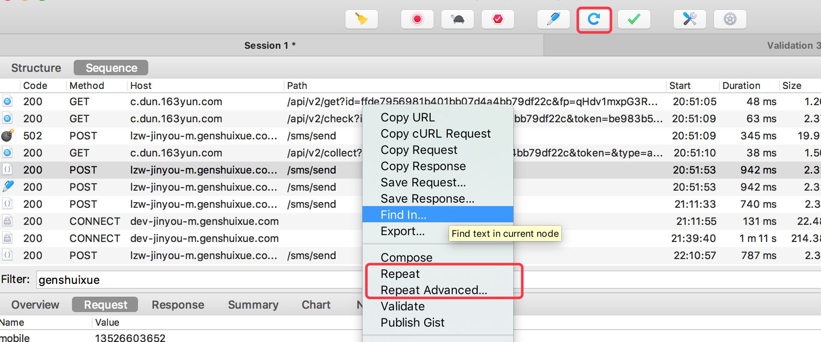
Charles使用
常用功能：
2: 请求重新发送
可以点击快捷工具条中的重新发送或者右键点击Repeat ,Repeat Advanced可以自定义重试次数，可以用于快速压测

Slide 17
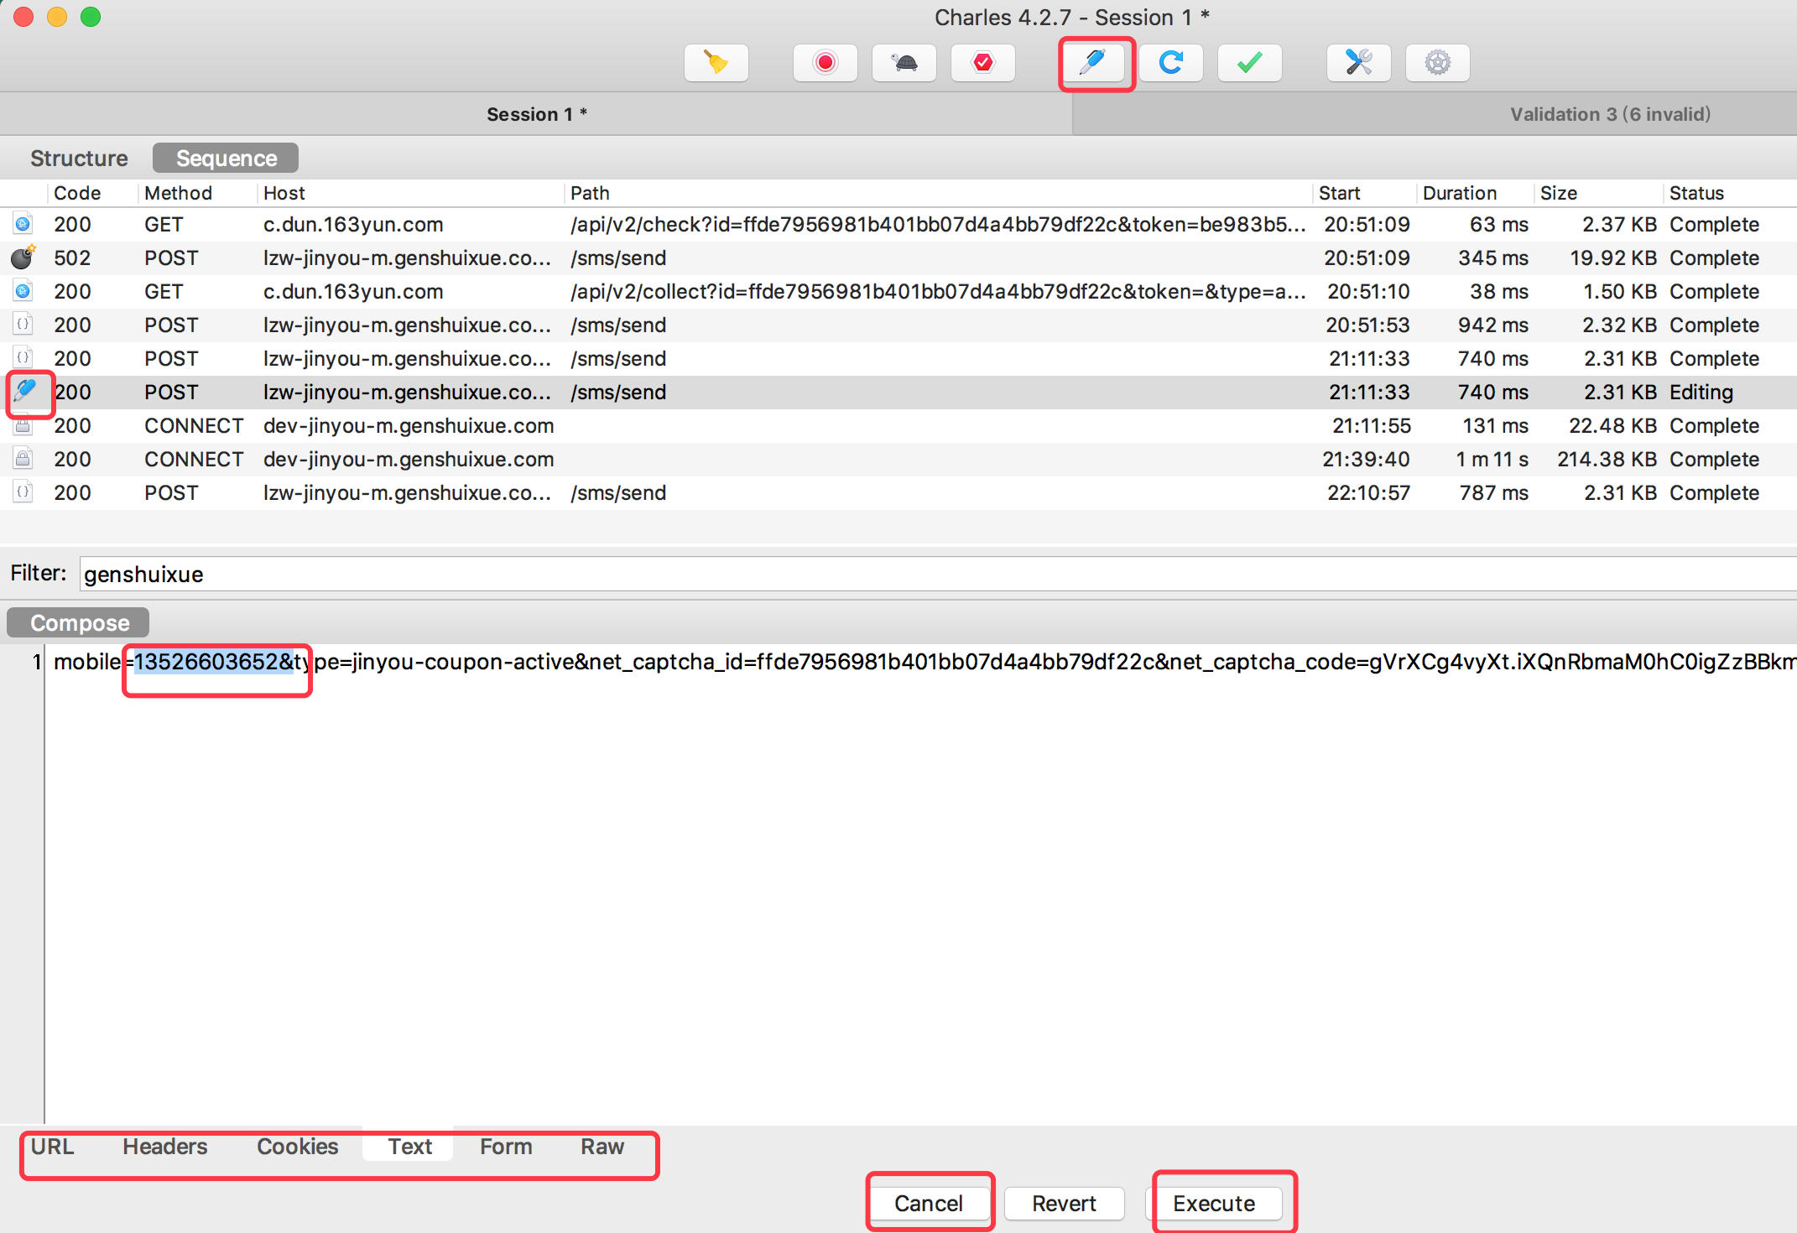
Charles使用
常用功能：
3: 编辑请求重新发送
点击工具条编辑按钮可以对请求进行编辑
可以编辑的内容为请求链接，请求参数，
Header,Cookies等，编辑完成后点击
Execute完成请求。

Slide 18
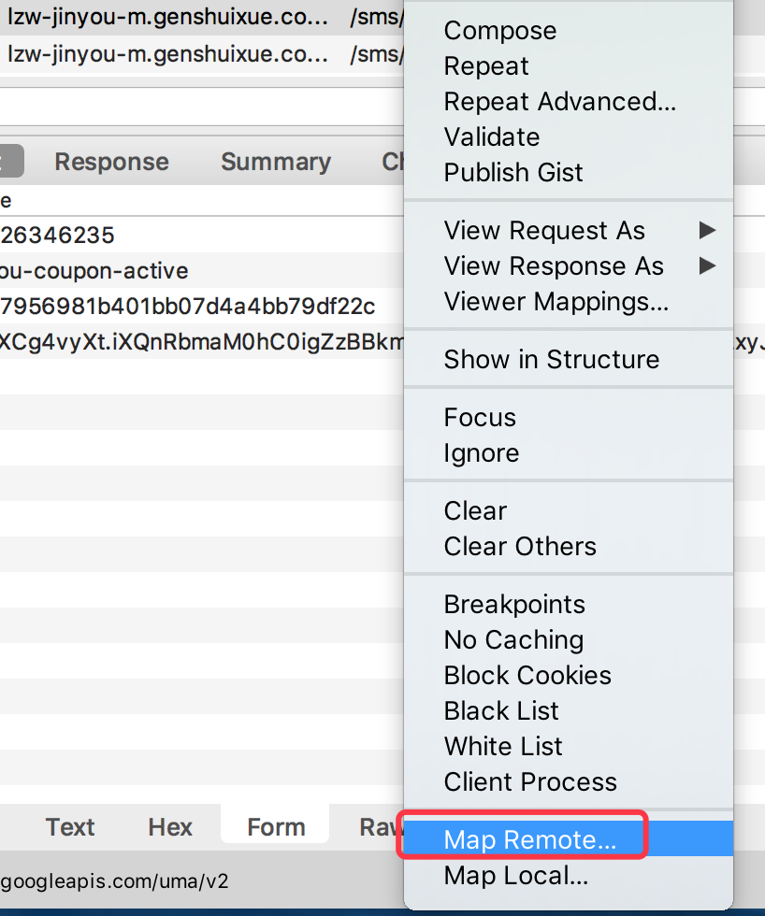
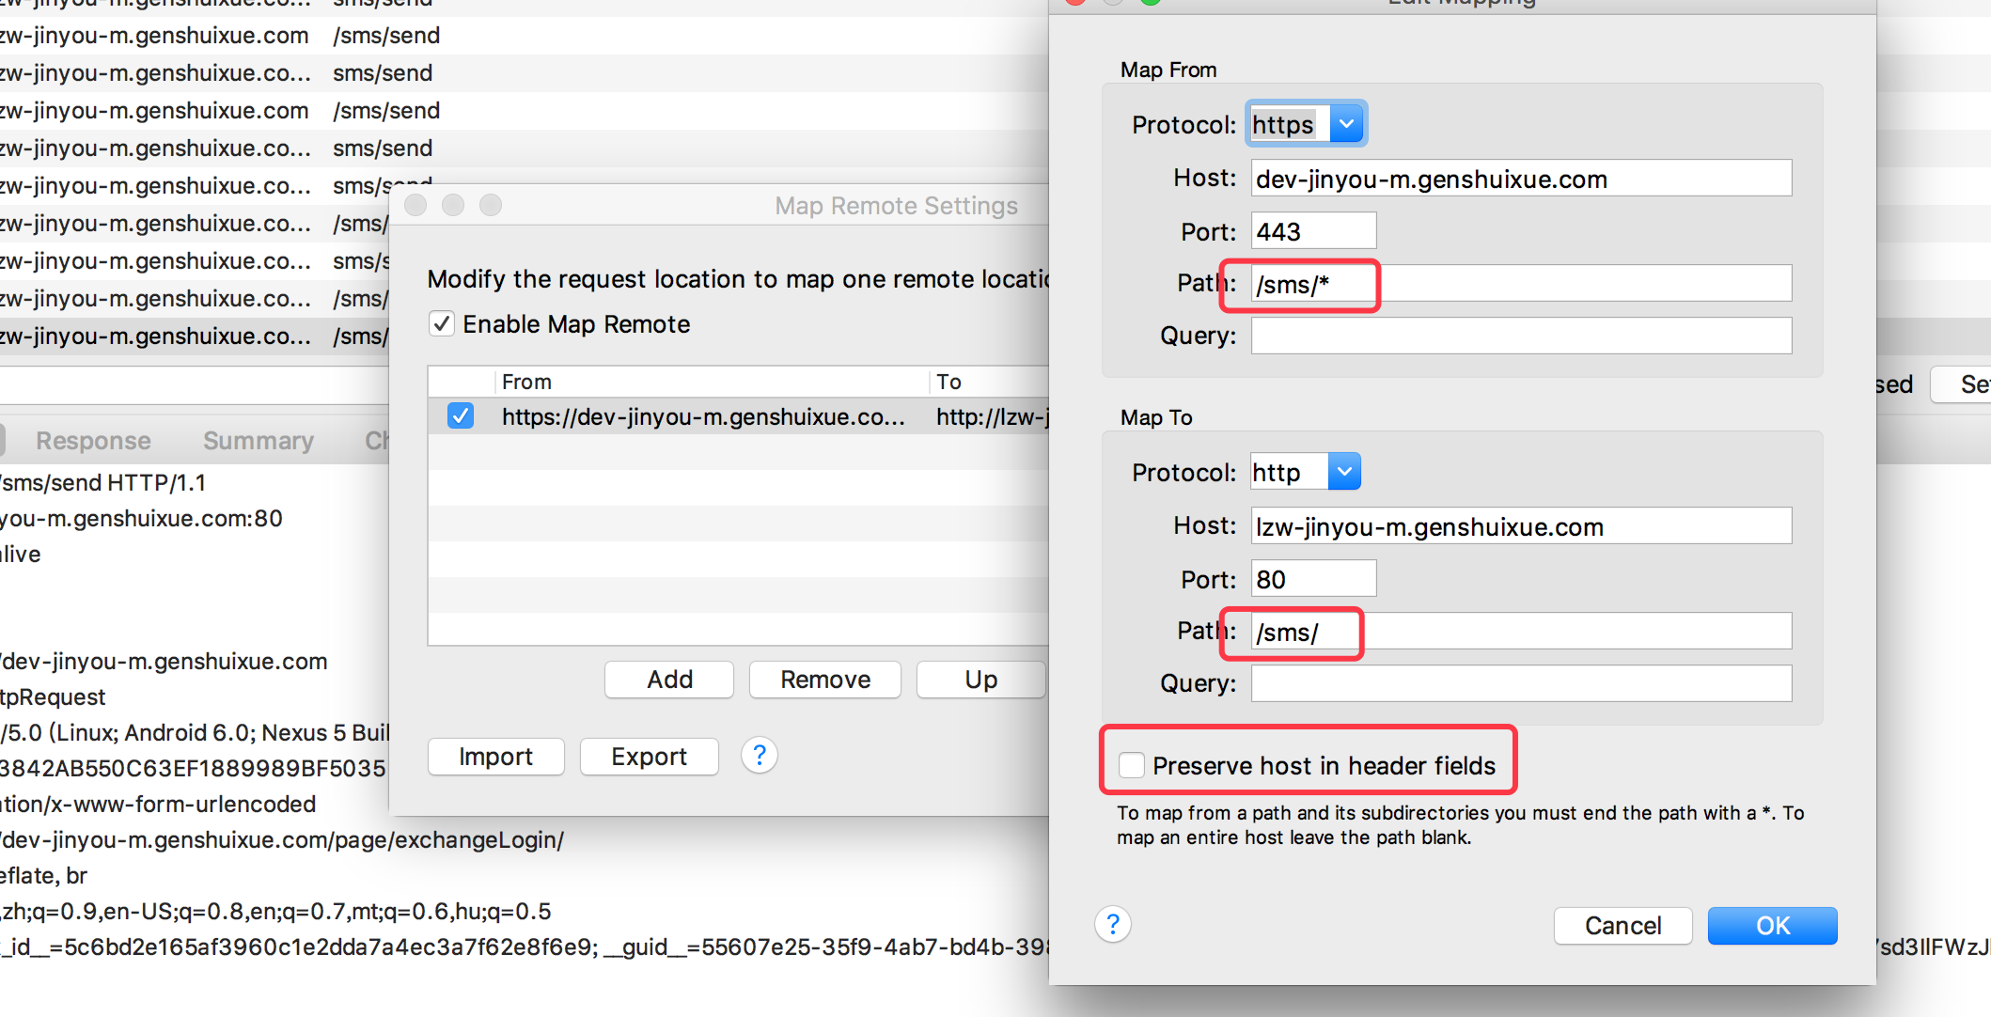
Charles使用
进阶功能：
1: Map Remote 将请求映射到远方地址或本地环境。例如将请求到test的部分接口映射到本地的环境进行问题查找。
实现方式：右键对应请求，选择Map Remote,在Map to中选择要映射到的域名和路径，如果要映射全部接口可在Map From中Path填写*或空，Map to的Path填写空。如果要设置子路径全匹配，需要将Map From子路径填写为*，Map to 的子路径为空。下放的Preserve host in header fields为是否传递原域名(选中有可能会造成nginx匹配不到域名)。

Slide 19
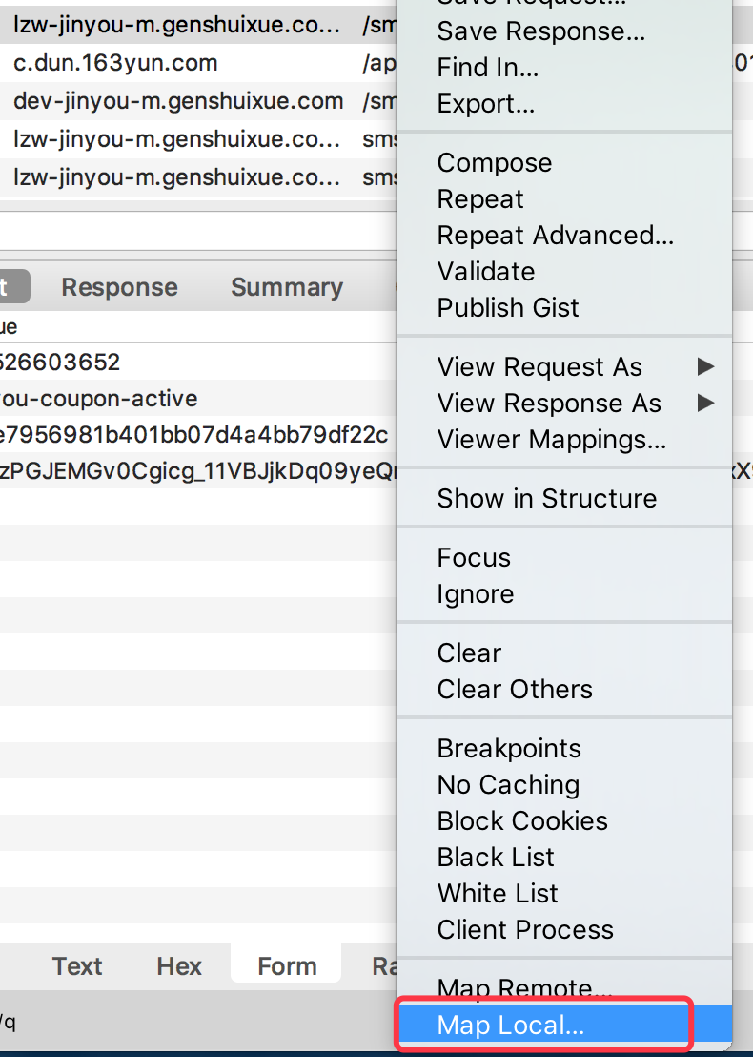
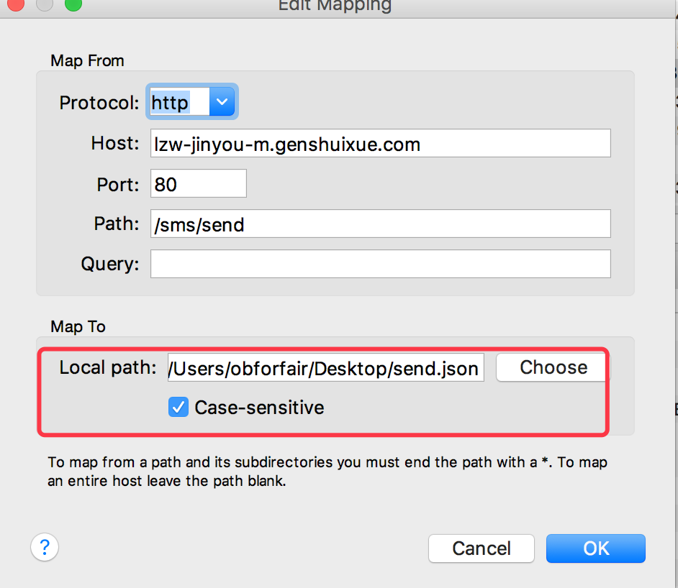
Charles使用
进阶功能：
2: Map Local 将请求返回或文件映射到本地的文件。
实现方式：右键对应请求，选择Map Local,选择对应的文件。文件内容可以由原请求save response后的内容修改。

Slide 20
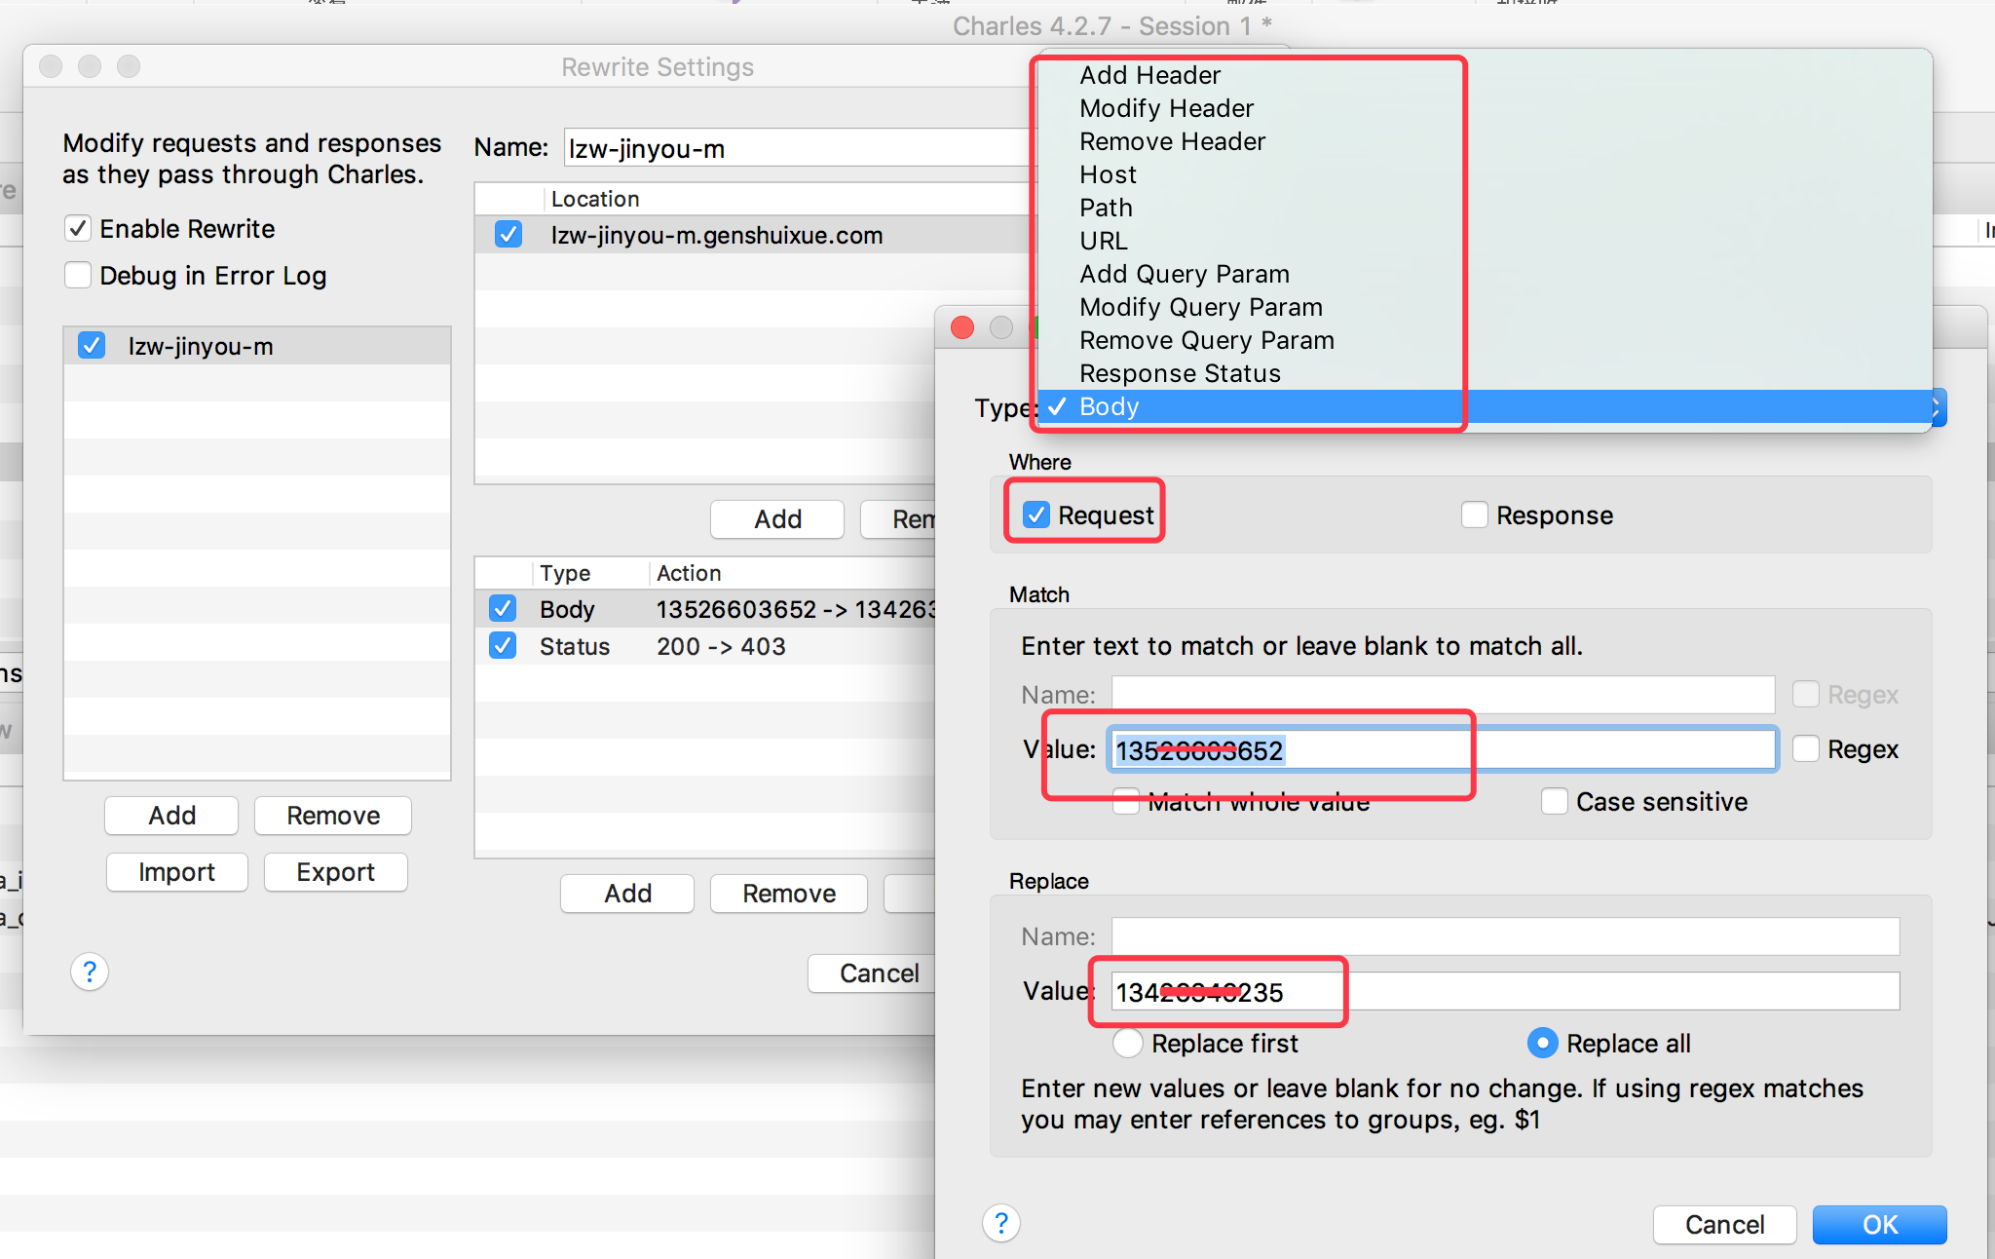
Charles使用
进阶功能：
3: Rewrite 用于自动修改或添加删除请求信息。
对匹配的域名或请求进行对应规则的请求信息修改，可以用于字段替换，Header添加删除，返回状态替换等功能，也可以用于返回内容的修改。

Slide 21
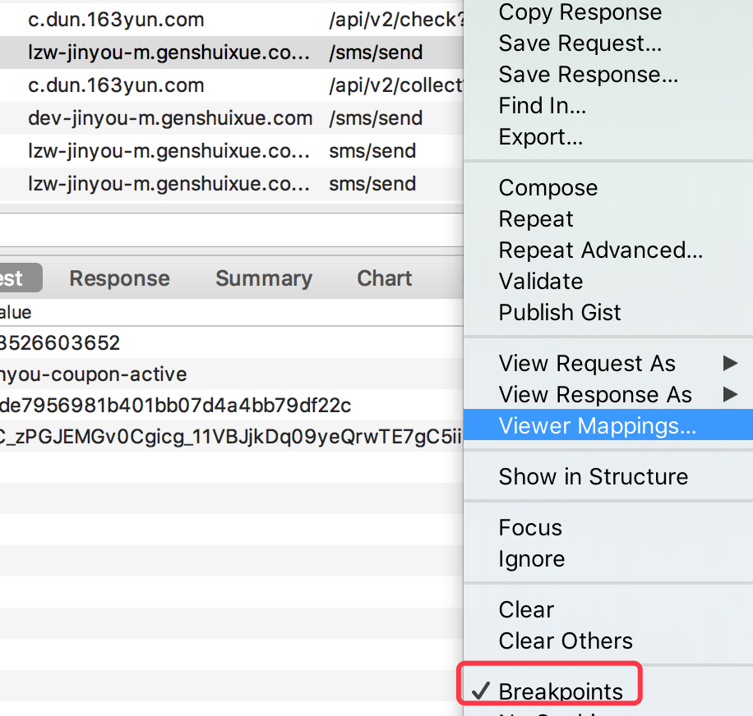
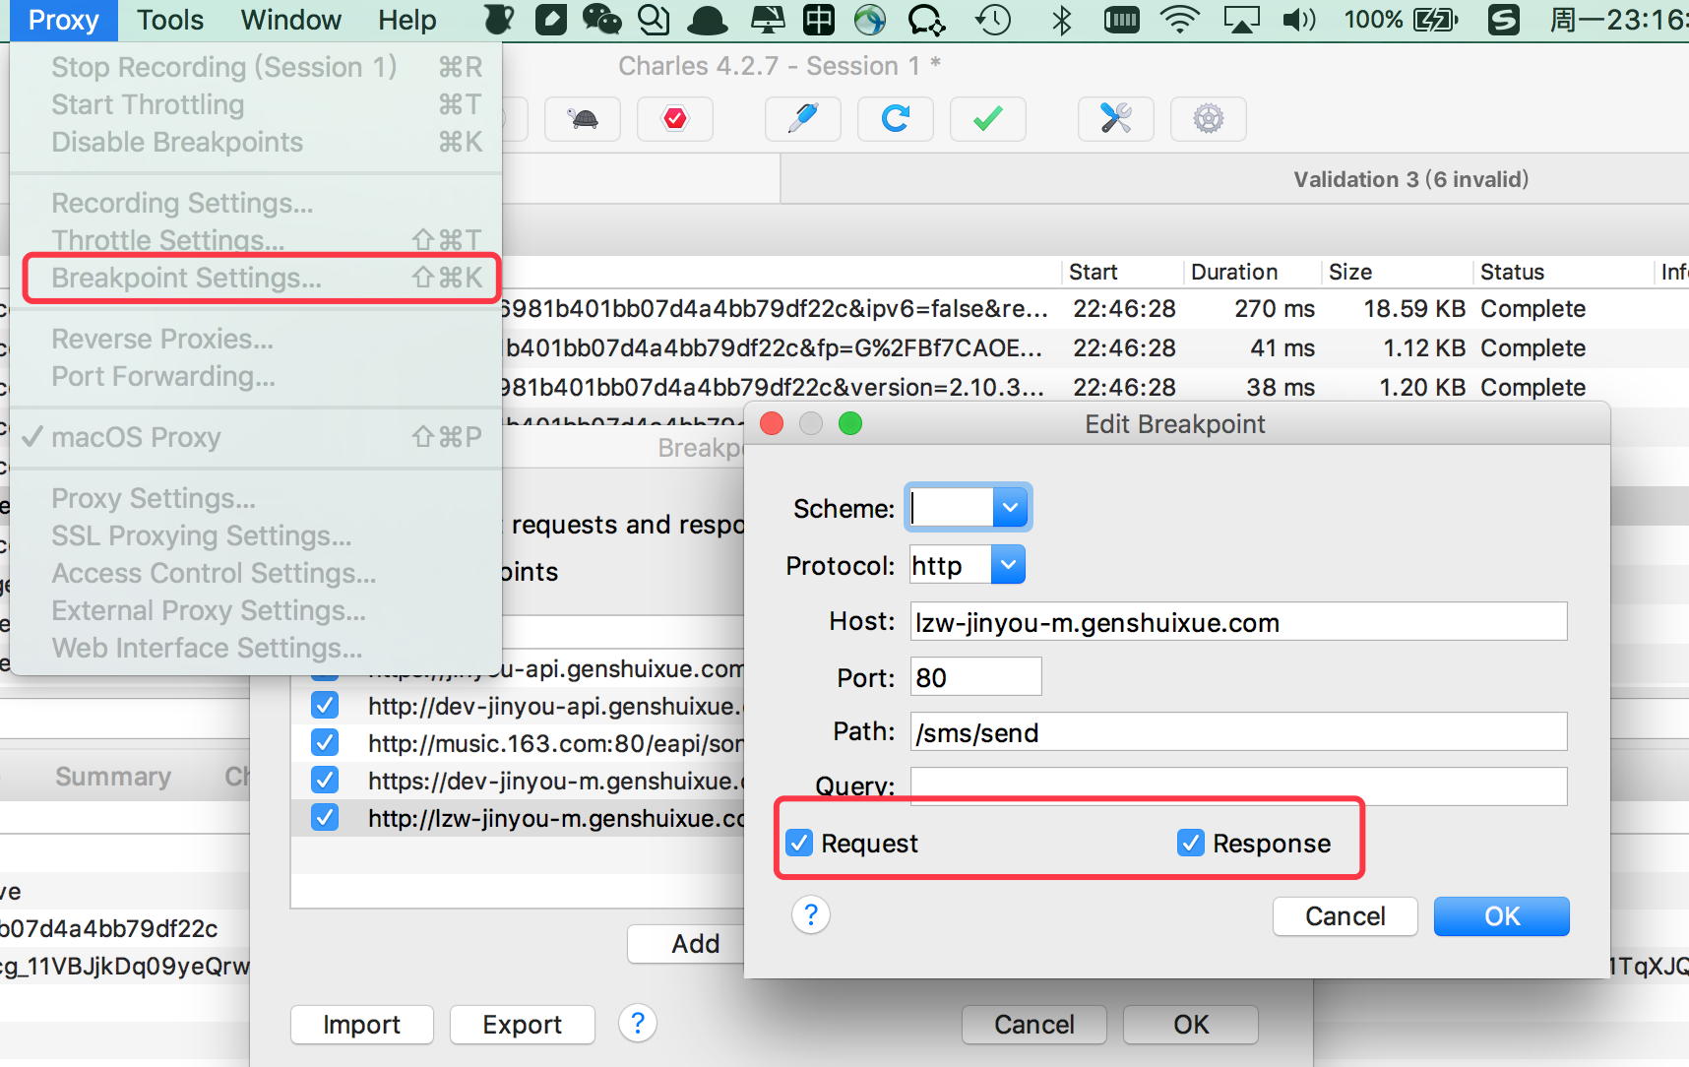
Charles使用
进阶功能：
4: BreakPoints断点功能，用于对请求或返回进行实时修改。
实现方法为在对应请求右键点击Breakpoints。也可在proxy->Breakpoints Settings中对断点进行设置。设置好断点后当该请求再次发起或内容返回时会弹出断点对话框，可在对话中对请求的参数，Cookie,Header等进行修改，也可对返回内容进行修改，设置完成后点击下发Excute。

Slide 22
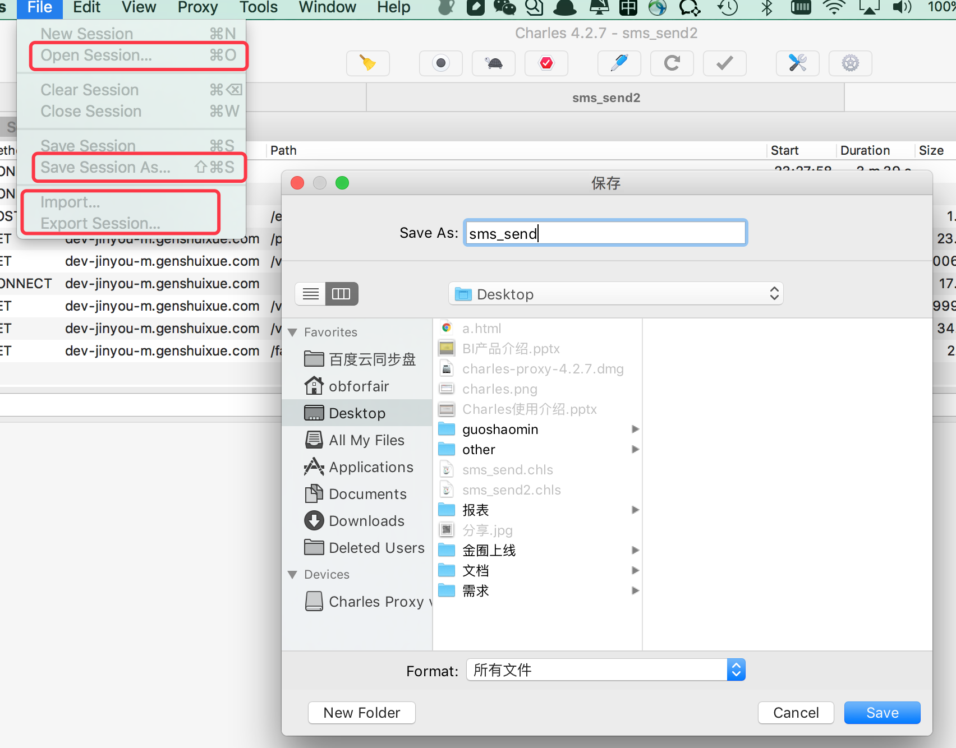
Charles使用
进阶功能：
5: 保存Session，用于对请求环境进行保存，可将session文件发送给研发人员进行分析。
实现步骤为打开File,点击Save Session As进行保存，Open Session可用于重录Session。Import 和 Export
Session 功能类似。

Slide 23
Charles使用
其他功能：
1: Throttle Settings用于对网络状况进行模拟。
2: Black List和White List用于对请求进行阻塞和放行。
3: DNS Spoofing 用于设置本地DNS域名解析。
4: No Cashing ,Block Cookies前端功能。
5: Mirror 自动保存一些前端文件缓存。
6: Reverse proxy 反向代理。
7: Port Forwarding 端口转发。

Slide 24
相关链接
https://www.charlesproxy.com/latest-release/download.do 下载地址
https://blog.csdn.net/qq_25821067/article/details/79848589 破解地址1
https://www.zzzmode.com/mytools/charles/ 破解地址2
https://www.jianshu.com/p/fa351db39b5c 参考文章

Slide 25

反馈

